Slide 1
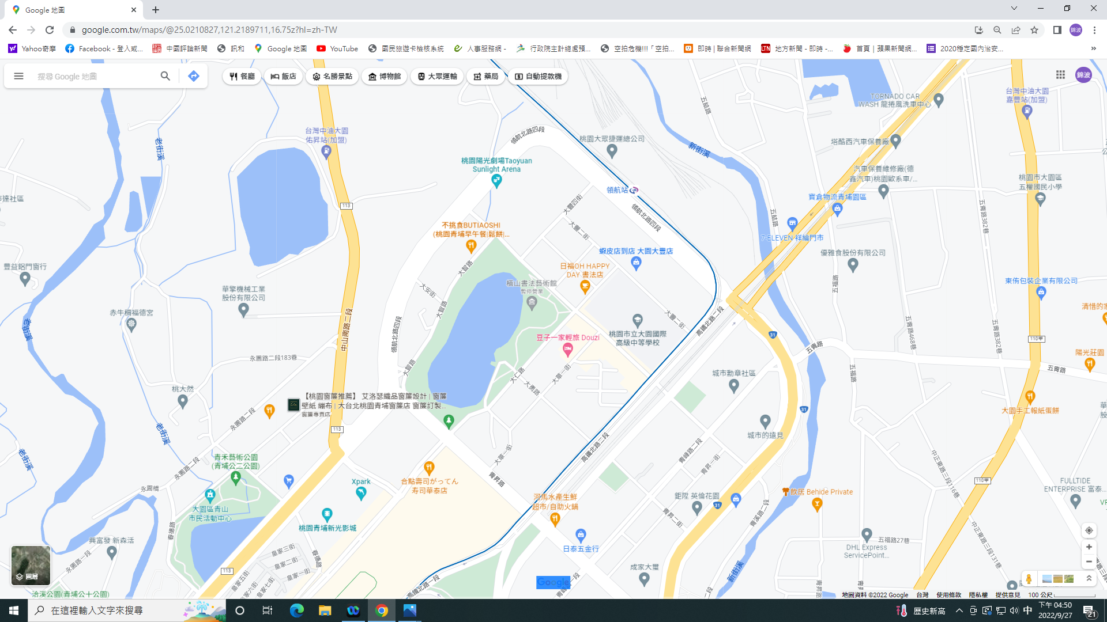
25 01 31N
121 13 06E
111年國慶晚會(陽光劇場) 禁止遙控無人機飛航活動 一、禁止區域 25 01 31N 121 13 06E 25 01 12N 121 12 54E 25 01 01N 121 13 05E 25 01 19N 121 13 22E 以上座標所為設區域。 二、禁止時間 自111年10月9日12時 至111年10月9日24時止。
會
場
25 01 19N
121 13 22E
25 01 12N
121 12 54E
25 01 01N
121 13 05E

